Slide 1


PLANO DE INVESTIMENTOS NOS PORTOS DE ANGOLA

Slide 2

PLANO DE INVESTIMENTOS NOS PORTOS DE ANGOLA
Angola está há já alguns anos a esta parte, a ganhar preponderância no mercado austral do continente Africano e em particular no lado atlântico desta mesma região, capacitando-a num forte candidato a cotar-se como uma plataforma continental de logística.
É perfeitamente justificável, e desejável, na perspectiva da modernização e incremento da competitividade da Economia Nacional, o esforço que está a ser efectuado pelo Estado Angolano na modernização do seu Sistema Marítimo-Portuário.

Slide 3
PLANO DE INVESTIMENTOS NOS PORTOS DE ANGOLA
Angola está hoje a transformar os seus portos.
De meros locais de trânsito e de estacionamento de mercadorias, em autênticos centros de logística, passando a oferecer serviços integrados de valor acrescentado ligados às cargas e aos operadores, que vão desde o armazenamento prolongado à prestação de serviços de logística diversos, que incorporam valor e permitem a redistribuição de importantes mais-valias para os portos.

Slide 4
PLANO DE INVESTIMENTOS NOS PORTOS DE ANGOLA
Estão em curso estudos e intervenções nos portos angolanos que permitirão aumentar as suas capacidades e melhorar consideravelmente os seus níveis operacionais.
Destas destacam-se o:
Aumento dos parques de contentores nos portos do Lobito, Namibe e Soyo.
A nova ponte de cais no Porto de Cabinda.
A melhoria na circulação e acostagem do embarque de navios no Porto de Luanda.

Slide 5
PLANO DE INVESTIMENTOS NOS PORTOS DE ANGOLA
Para além das intervenções anteriores estão ainda programados e/ou em curso novas infra-estruturas portuárias, nomeadamente:
A construção do Novo Porto da Barra do Dande;
A construção do Porto de águas profundas de Cabinda;
A construção do Porto Comercial de Porto Amboím.
Bem como os importantes terminais de cabotagem marítima e fluvial.

Slide 6

PLANO DE INVESTIMENTOS NOS PORTOS DE ANGOLA
PORTO DE CABINDA
LOCALIZAÇÃO DOS PORTOS DE ANGOLA
PORTO DO SOYO
PORTO DE LUANDA
PORTO DO PORTO AMBOIM
PORTO DO LOBITO
PORTO DO NAMIBE

Slide 7
PLANO DE INVESTIMENTOS NOS PORTOS DE ANGOLA
PORTO DE CABINDA
O Novo porto de águas profundas de Cabinda permitirá impor sobre o rio Zaire um movimento comercial significativo de armação e de bandeira angolana, equilibrando o poderio e o quase monopólio dos portos de Boma e de Matadi da República Democrática do Congo.

Slide 8
PLANO DE INVESTIMENTOS NOS PORTOS DE ANGOLA
PORTO DE CABINDA
As obras de construção do Novo Porto de Águas Profundas de Cabinda estão orçamentadas em 3 milhões de dólares e dotarão o futuro porto de um cais comercial de 1550 metros e criar cerca de mil novos empregos directos a curto prazo e, 1500 a longo prazo.

Slide 9
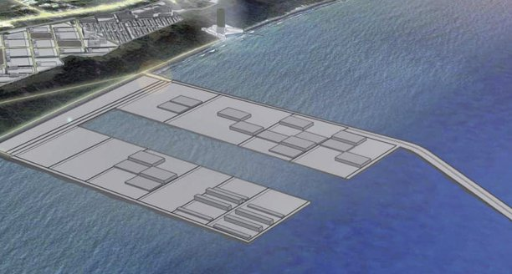
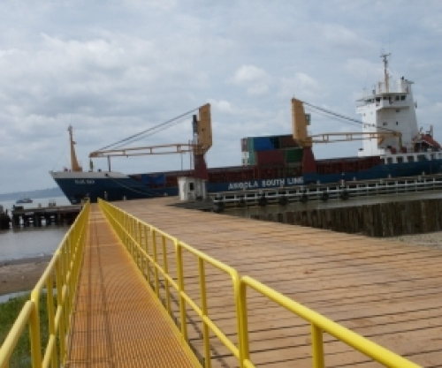
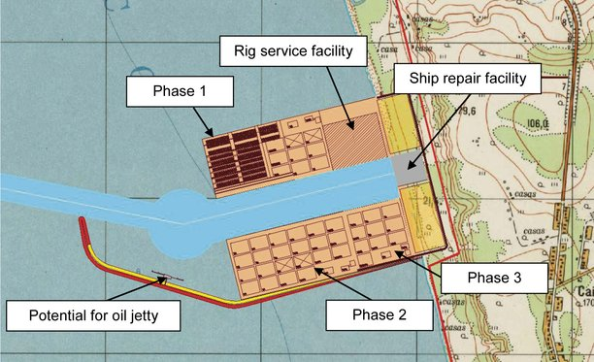
PLANO DE INVESTIMENTOS NOS PORTOS DE ANGOLA
PORTO DE CABINDA

Slide 10
PLANO DE INVESTIMENTOS NOS PORTOS DE ANGOLA
PORTO DO SOYO
O porto do Soyo tem em curso um plano de desenvolvimento que inclui a aquisição de equipamentos portuários e a construção de mais 300 metros de cais.
A sua influência, muito para além do cais comercial na cidade do Soyo, extende-se até Noqui na fronteira com a República Democrática do Congo, onde se irá situar um dos terminais de cabotagem marítima e fluvial que irá percorrer as águas do rio Zaire.

Slide 11
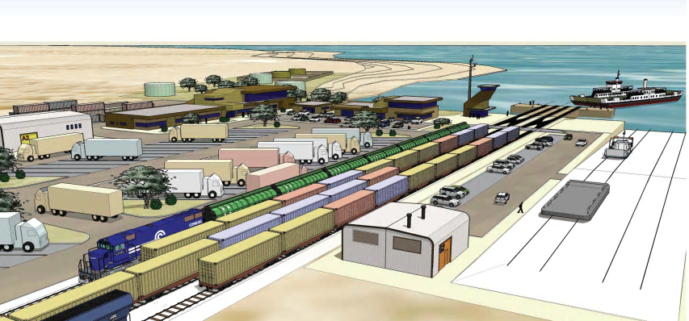
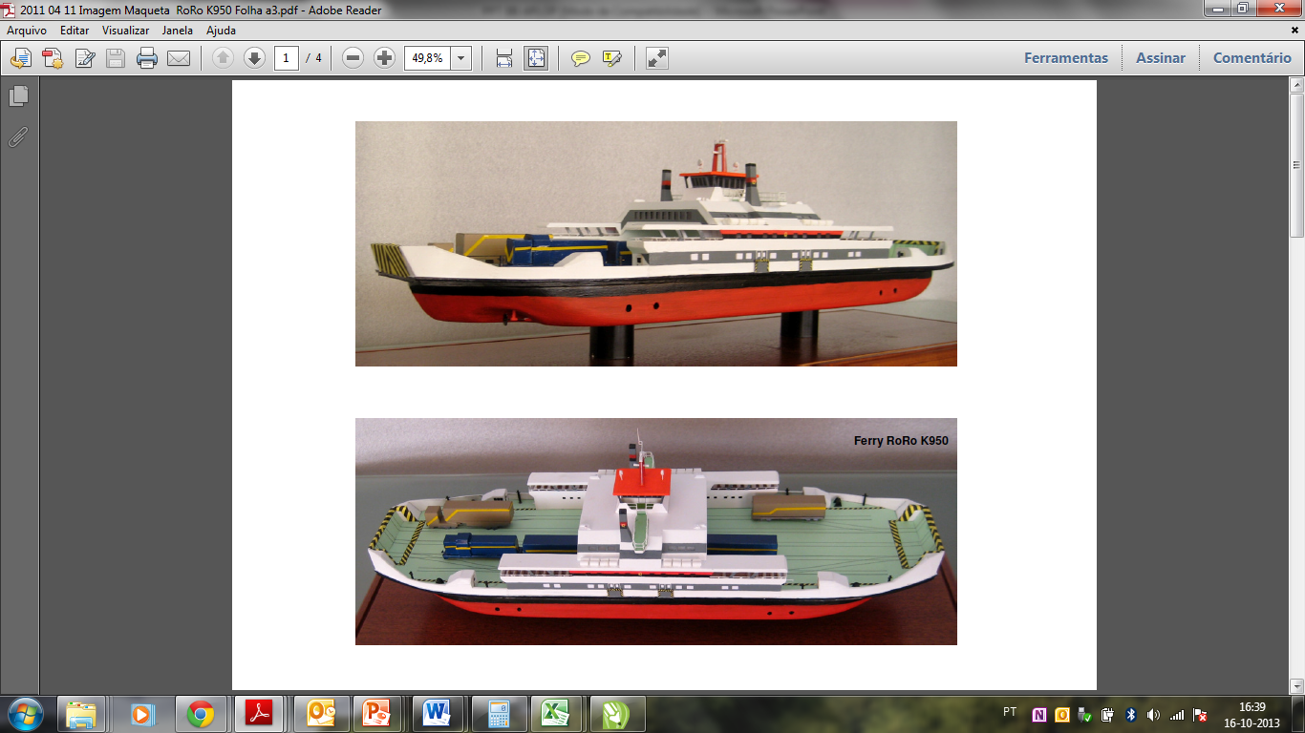
PLANO DE INVESTIMENTOS NOS PORTOS DE ANGOLA
PORTO DO SOYO
O Investimento previsto para o projecto de cabotagem no Norte de Angola, foi estimado, ainda que de forma preliminar, com base na avaliação do custo estimado das suas principais componentes, conduzindo a um valor global da ordem dos 453,5 milhões de dólares

Slide 12
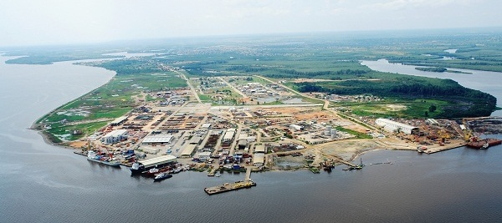
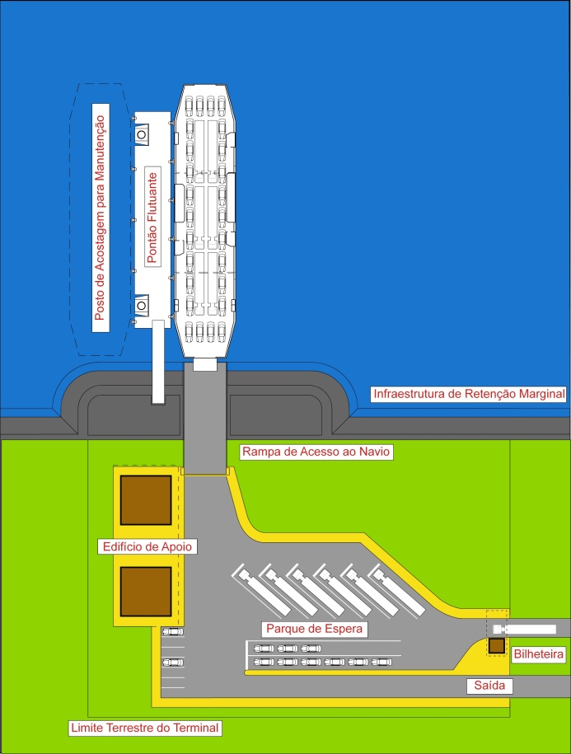
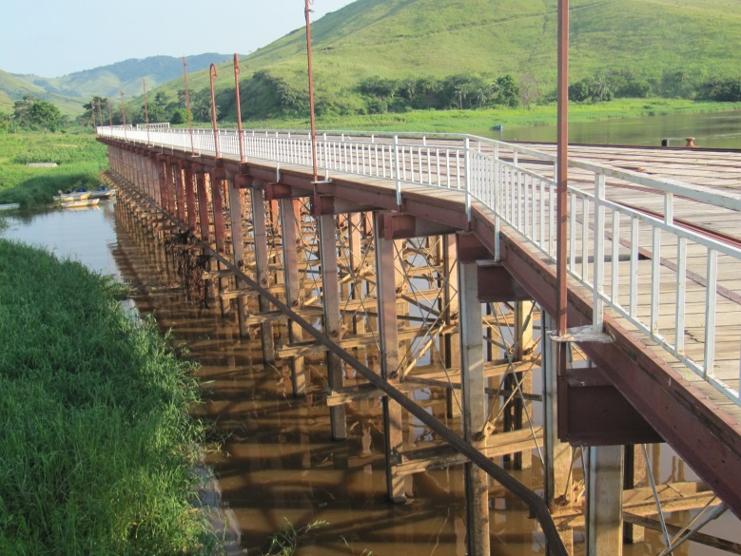
PLANO DE INVESTIMENTOS NOS PORTOS DE ANGOLA
PORTO DO SOYO

Slide 13
PLANO DE INVESTIMENTOS NOS PORTOS DE ANGOLA
PORTO DO DANDE
É o elemento que faltava para a afirmação do Sistema Portuário Angolano como:
Infra-estrutura portuária com potencial para ter capacidade de atracção das principais linhas e operadores marítimos para Angola;
Hub regional de transhipment na costa ocidental africana.

Slide 14
PLANO DE INVESTIMENTOS NOS PORTOS DE ANGOLA
PORTO DO DANDE
Terá capacidade para:
  3,1 Milhões de Toneladas / ano – Carga Geral
  1.000.000 TEU’s / ano
  104.000 Veículos / ano
  25 Milhões de Toneladas / ano – Terminal Mineraleiro
  8 Milhões Toneladas / ano – Graneis Sólidos
  2,5 Milhões Toneladas / ano – Cimento
  6 Milhões Toneladas / ano – Graneis Líquidos

Slide 15
PLANO DE INVESTIMENTOS NOS PORTOS DE ANGOLA
PORTO DO DANDE
O Novo Porto do Dande tem um valor previsional de 3,8 mil milhões de dólares, ao longo das suas três fases de construção, embora pelas características do local possa no futuro ser ampliado caso assim se justifique.

Slide 16
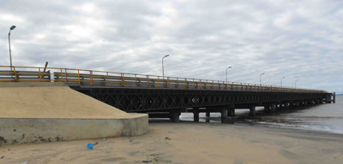
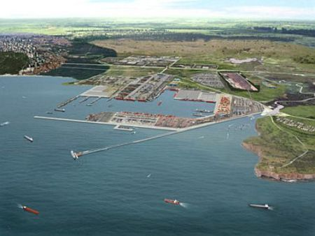
PLANO DE INVESTIMENTOS NOS PORTOS DE ANGOLA
PORTO DO DANDE

Slide 17
PLANO DE INVESTIMENTOS NOS PORTOS DE ANGOLA
PORTO DO PORTO AMBOIM
Vital para o desenvolvimento da região, o porto terá capacidade para atracar, simultaneamente, um grande navio e quatro feeder.
Por se encontrar na fase final dos estudos, o valor previsional ainda não está totalmente apurado.

Slide 18
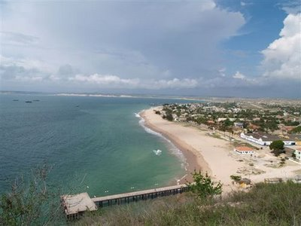
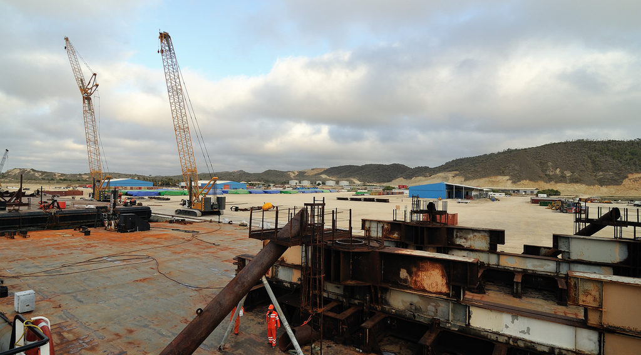
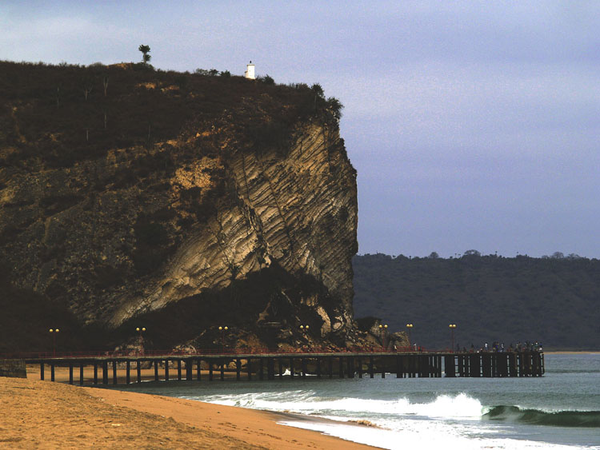
PLANO DE INVESTIMENTOS NOS PORTOS DE ANGOLA
PORTO DO PORTO AMBOIM

Slide 19
PLANO DE INVESTIMENTOS NOS PORTOS DE ANGOLA
PORTO DO LOBITO
O investimento no Porto do Lobito incide sobre quatro vectores do tráfego nacional e internacional:
  carga contentorizada;
  granéis sólidos;
  Combustíveis;
  mineiros.
Com o objectivo de se tornar mais competitivo, com maior capacidade e maior segurança, transforma-se assim num dos mais activos agentes na internacionalização das empresas e da economia angolana.

Slide 20
PLANO DE INVESTIMENTOS NOS PORTOS DE ANGOLA
PORTO DO LOBITO
O investimento no Porto do Lobito aproximou-se dos 1.175 Milhões de USD, divididos da seguinte forma:
  Reabilitação do Porto do Lobito - 34.301.547,00
  Terminal de contentores - 643.430.177,00
  Terminal de minérios - 496.916.075,00

Slide 21
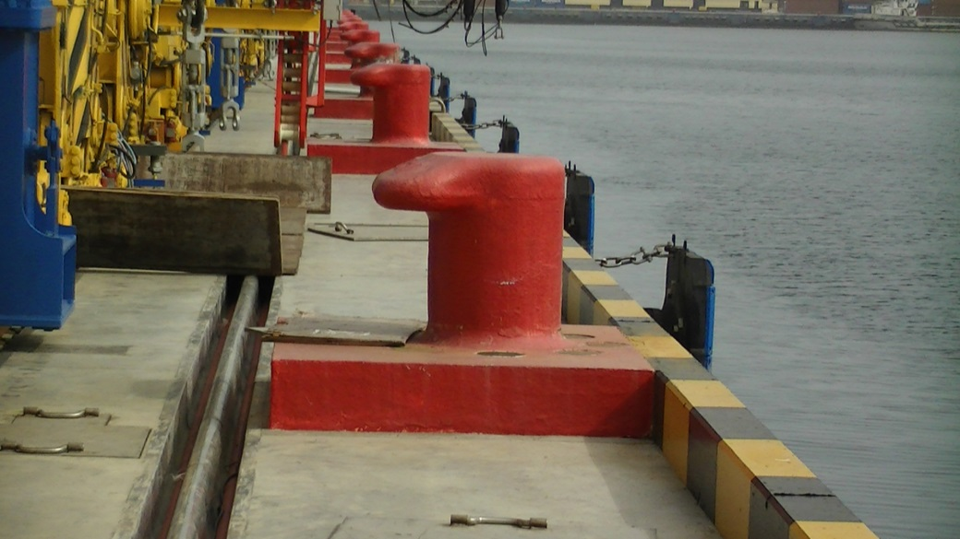
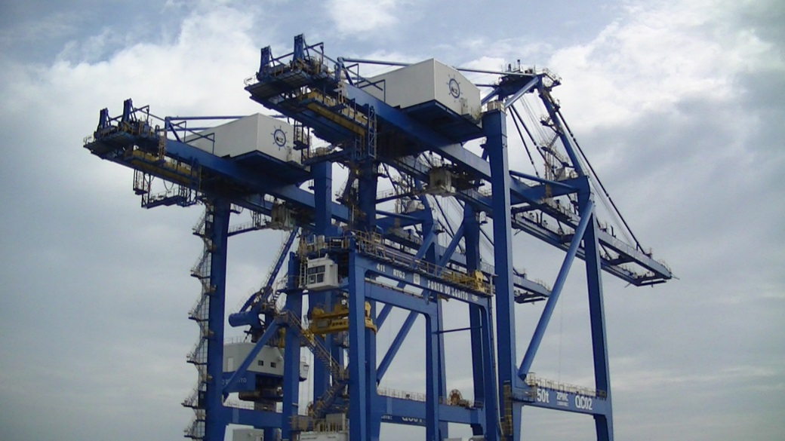
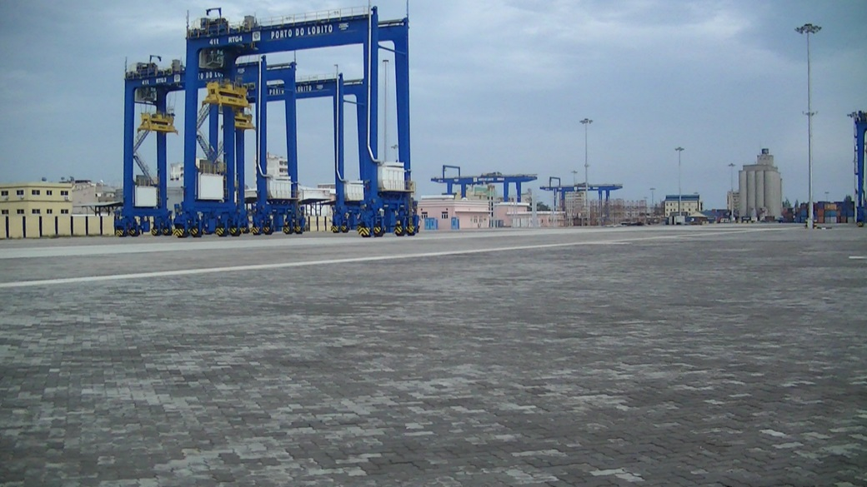
PLANO DE INVESTIMENTOS NOS PORTOS DE ANGOLA
PORTO DO LOBITO

Slide 22
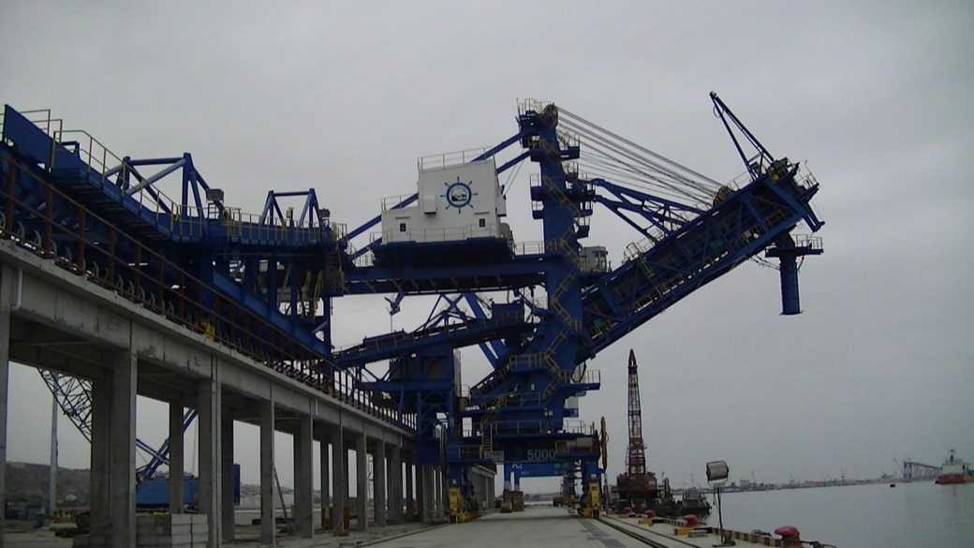
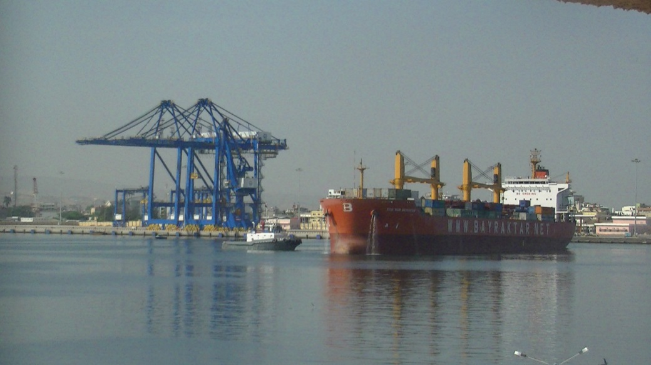
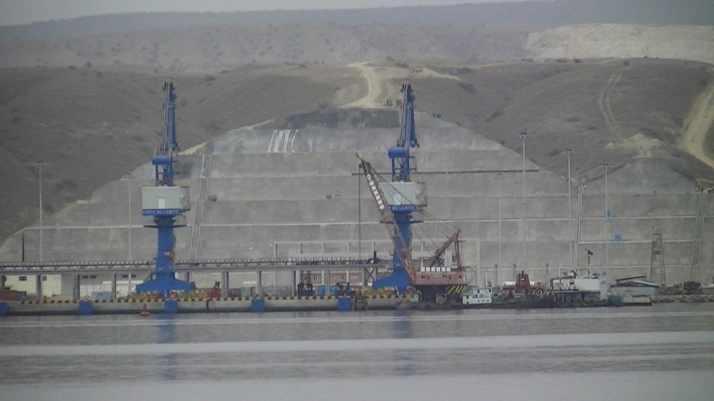
PLANO DE INVESTIMENTOS NOS PORTOS DE ANGOLA
PORTO DO LOBITO

Slide 23
PLANO DE INVESTIMENTOS NOS PORTOS DE ANGOLA
PORTO DO NAMIBE
Integrada na estratégia global do desenvolvimento económico e social de Angola, o Namibe tem no porto o seu papel de alavancagem da economia da região sul do país, em função do processo de reabilitação e modernização das suas infra-estruturas, actualmente em curso.
O Porto do Namibe está num processo de reabilitação, orçamentado em 250 milhões de dólares.

Slide 24
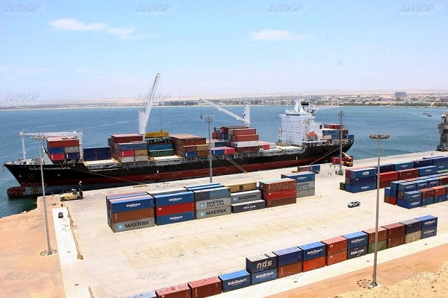
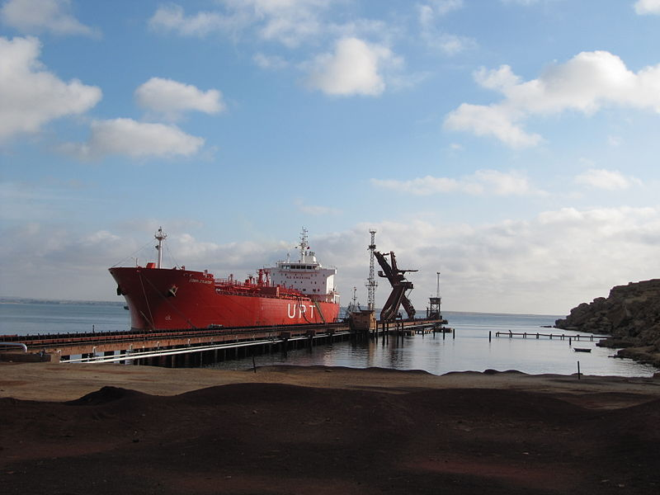
PLANO DE INVESTIMENTOS NOS PORTOS DE ANGOLA
PORTO DO NAMIBE

Slide 25
PLANO DE INVESTIMENTOS NOS PORTOS DE ANGOLA
CABOTAGEM FLUVIAL
A par dos projectos de Luanda e do Norte de Angola estão também em curso projectos de ligação ao Dande, Porto Amboim, Lobito e Namibe.
Contudo no sector fluvial, já está em funcionamento o transporte de passageiros e bens no rio Luvumbo, que faz fronteira entre a província do Kuando Kubamgo a e República da Zâmbia e no rio Rivungo a ligar a mesma província à Namíbia.

Slide 26
PLANO DE INVESTIMENTOS NOS PORTOS DE ANGOLA
ESTRATÉGIA PARA O SECTOR DOS TRANSPORTES
O Sector dos Transportes desempenha um papel fundamental na reconstrução e desenvolvimento de Angola, não só em termos de serviços a fornecer aos outros sectores da economia nacional, mas igualmente como motor para a expansão de toda a actividade produtiva do País.

Slide 27
PLANO DE INVESTIMENTOS NOS PORTOS DE ANGOLA
ESTRATÉGIA PARA O SECTOR DOS TRANSPORTES
Nesse sentido, a orientação principal do Programa do Executivo para o sector e:
Dotar o País de uma rede de transportes adequada aos objectivos do crescimento do mercado nacional e regional, que seja facilitador do processo de desenvolvimento económico e potenciador das políticas de base territorial e populacional;
Consolidar uma rede estruturada de transportes públicos de passageiros aos níveis municipal, provincial, interprovincial e das cidades do País que garanta maior mobilidade das pessoas e assegure a intermodalidade de transportes.

Slide 28
PLANO DE INVESTIMENTOS NOS PORTOS DE ANGOLA
ESTRATÉGIA PARA O SECTOR DOS TRANSPORTES
Para garantir a persecução dos objectivos para o sector, é necessário, visualizar os portos como um dos elementos estruturais da rede de transportes e da cadeia logística.
Desse modo, projectos como a Rede Ferroviária Nacional ou a Rede de Plataformas Logísticas são parte estruturante para o desenvolvimento económico-social do país.

Slide 29
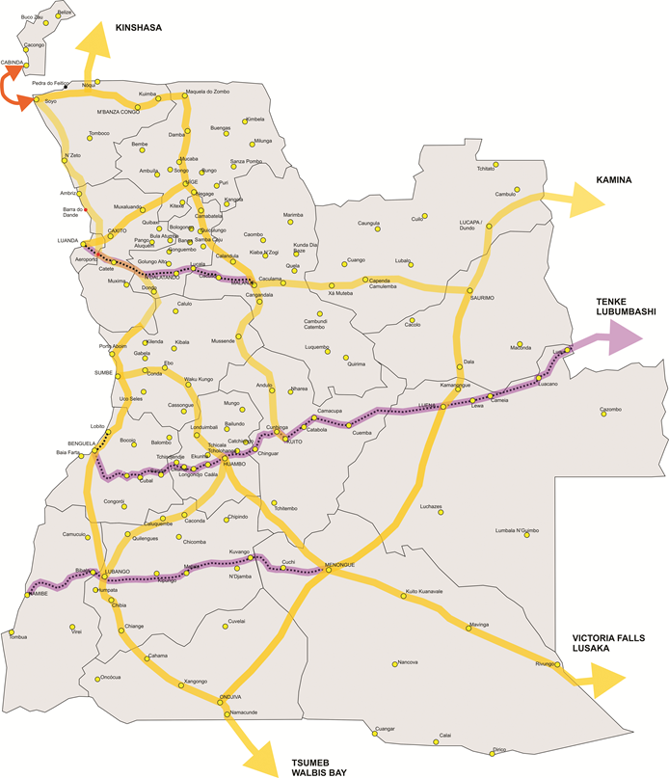
PLANO DE INVESTIMENTOS NOS PORTOS DE ANGOLA
Rede Ferroviária Nacional

Slide 30
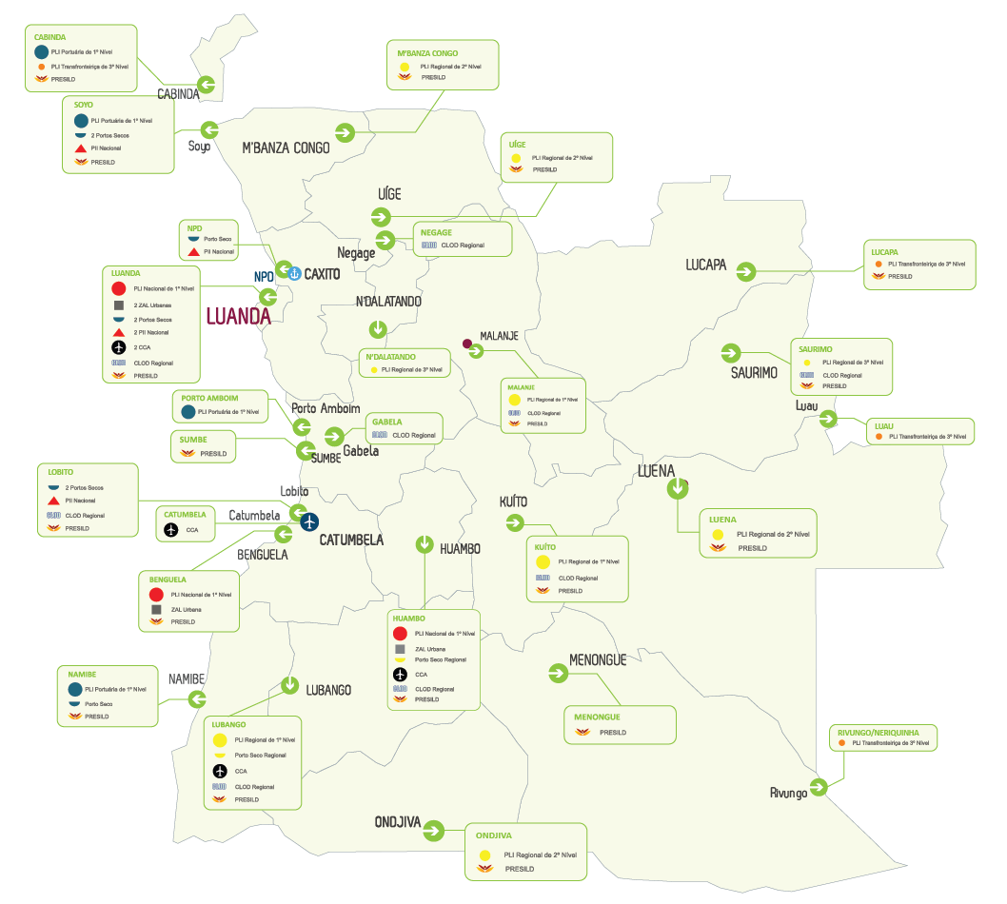
PLANO DE INVESTIMENTOS NOS PORTOS DE ANGOLA
Rede de Plataformas Logísticas

Slide 31
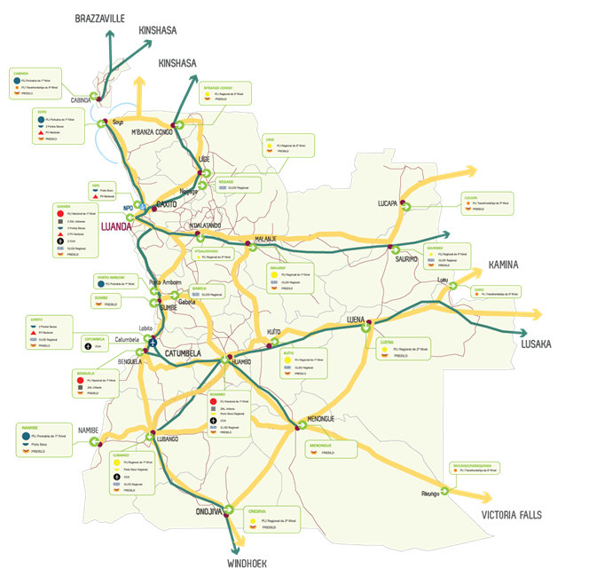
PLANO DE INVESTIMENTOS NOS PORTOS DE ANGOLA
Rede Integrada de Transportes

Slide 32
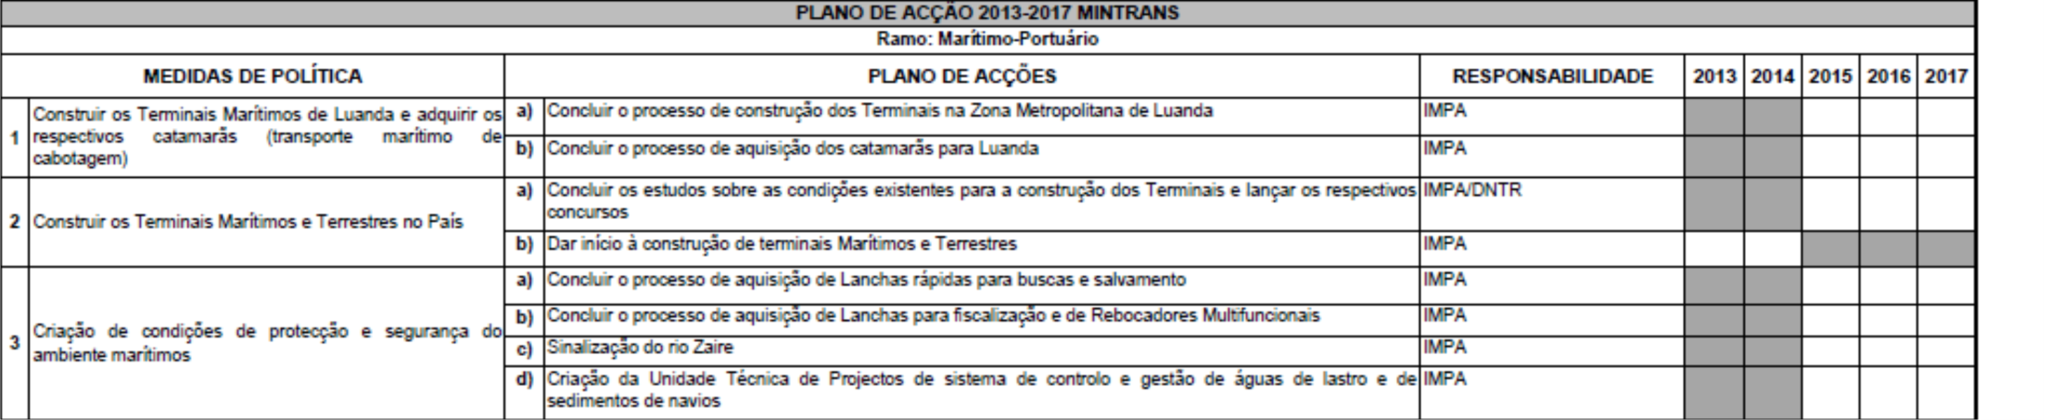
PLANO DE INVESTIMENTOS NOS PORTOS DE ANGOLA
PLANO DE ACÇÃO PARA O SECTOR DOS TRANSPORTES
Ramo Marítimo-Portuário

Slide 33
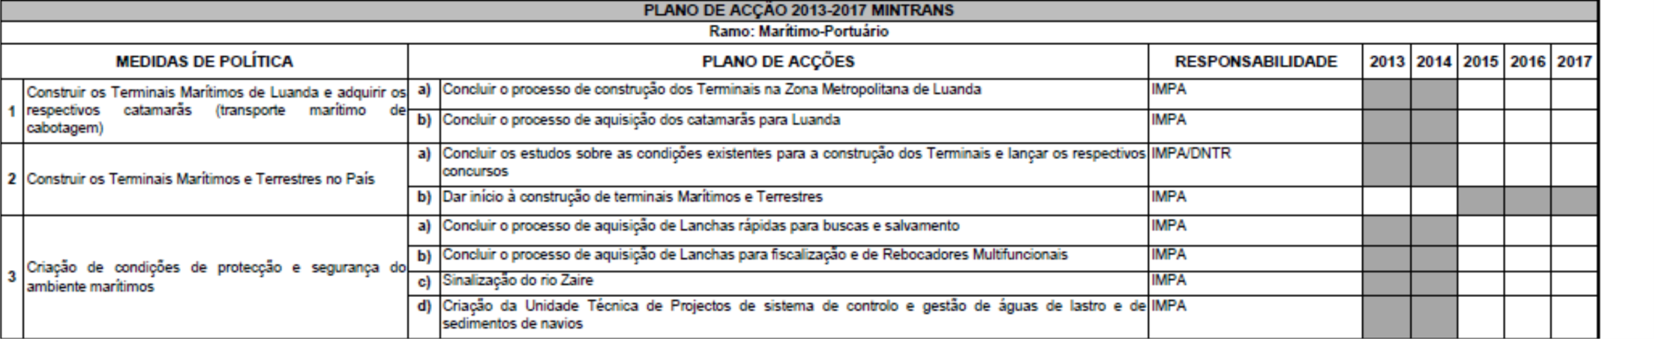
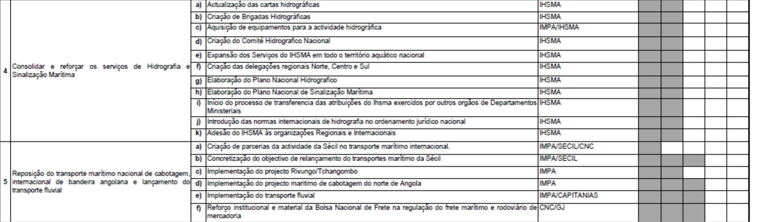
PLANO DE INVESTIMENTOS NOS PORTOS DE ANGOLA
PLANO DE ACÇÃO PARA O SECTOR DOS TRANSPORTES
Ramo Marítimo-Portuário

Slide 34
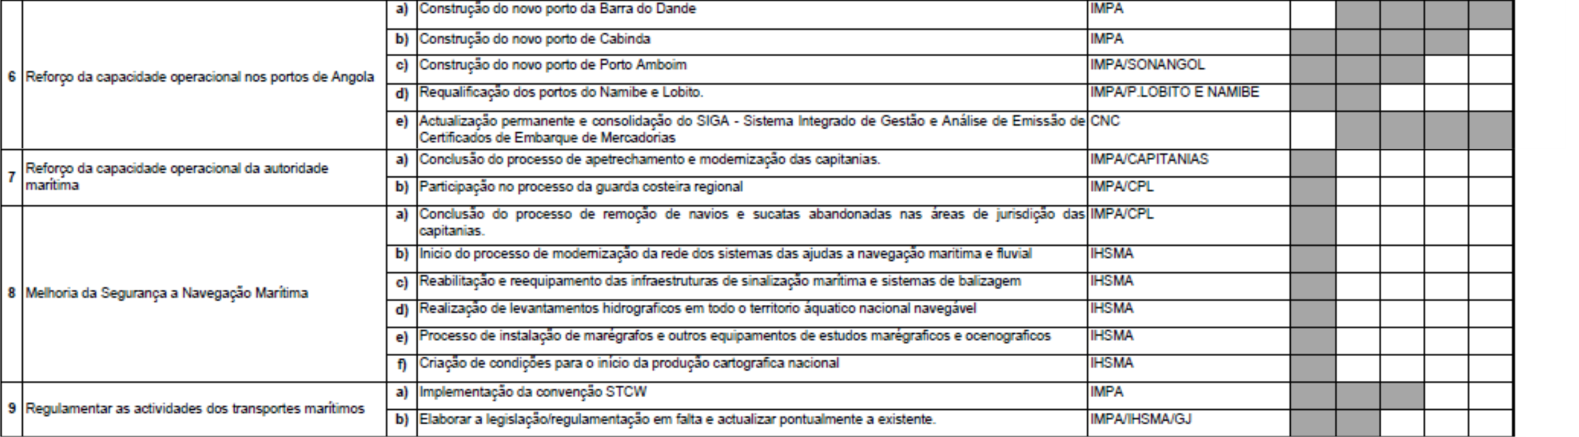
PLANO DE INVESTIMENTOS NOS PORTOS DE ANGOLA
PLANO DE ACÇÃO PARA O SECTOR DOS TRANSPORTES
Ramo Marítimo-Portuário

Slide 35
PLANO DE INVESTIMENTOS NOS PORTOS DE ANGOLA
RESUMO DO INVESTIMENTO
Assim, cumprindo com as orientações emanadas da estratégia Governamental 2013-2017, prevê-se um investimento na ordem dos 8,8 mil milhões de dólares, distribuindo-se o investimento pelos diferentes portos.

Slide 36

MUITO OBRIGADO
A TODOS PELA ATENÇÃO

